Slide 1
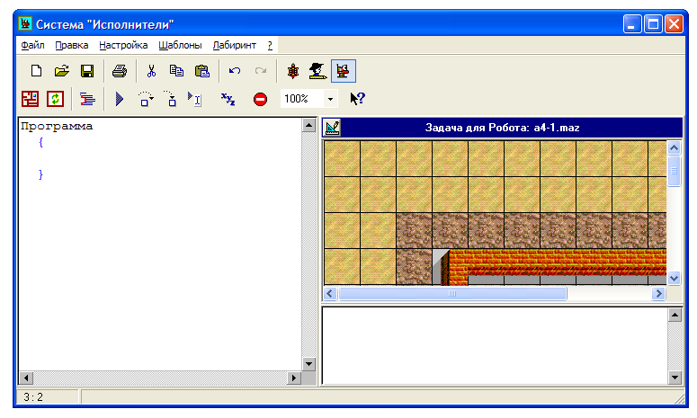
Башкаручы Робот.
Цикл «пока».
Алгоритмика тирәлегендә эшләү
АЛГОРИТМИКА
7 класс

Slide 2
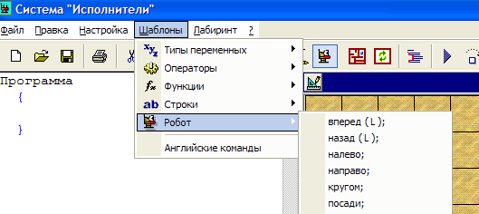
Роботның командалар системасы

Slide 3
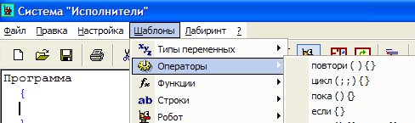
Цикллар
пока ( шарт )
{
кабатланучы
командалар
}

Slide 4
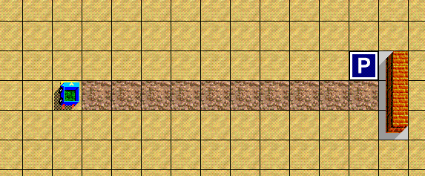
Мәсьәләне чишегез
№ 1
Робот рәсемдә күрсәтелгәнчә кырда урнашкан. Робот белән бер үк юлда, уңдарак стена бар. Робот һәм стена арасындагы барлык шакмакларга чәчәк утыртучы программа төзергә.

Slide 5
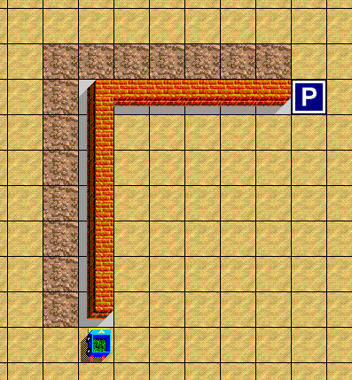
Мәсьәләне чишегез
№ 2
Робот рәсемдә күрсәтелгәнчә кырда урнашкан. Кырда үзара тоташкан вертикаль һәм горизонталь стеналар бар. Робот вертикаль стена астында урнашкан. Вертикаль стенадан сулда һәм горизонталь стенадан өстәге шакмакларга чәчәк утыртучы программа төзергә.

Slide 6
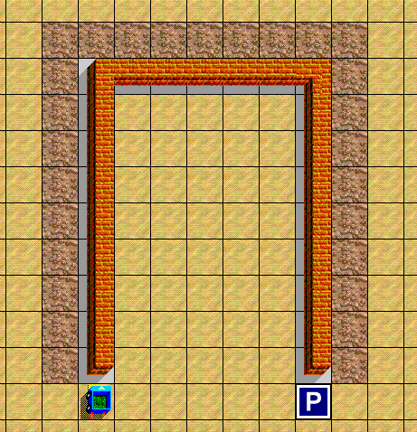
Компьютерда эшләү өчен биремнәр
№ 1

Slide 7
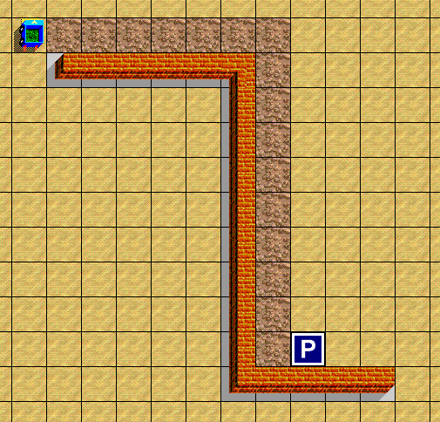
Компьютерда эшләү өчен биремнәр
№ 2

Slide 8
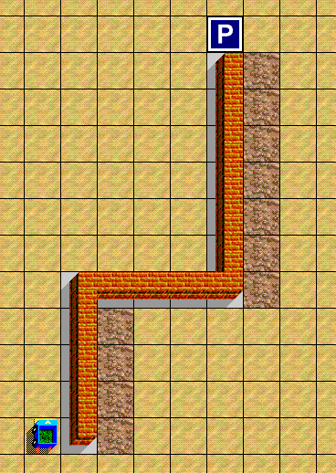
Компьютерда эшләү өчен биремнәр
№ 3

Slide 9
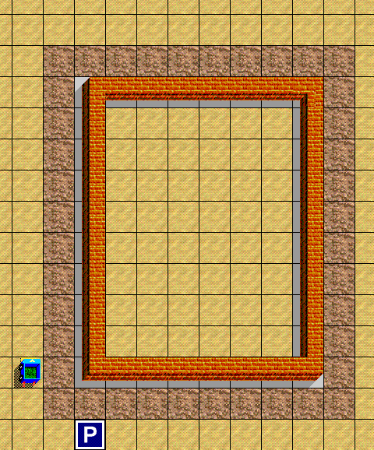
Өй эше

